Slide 1

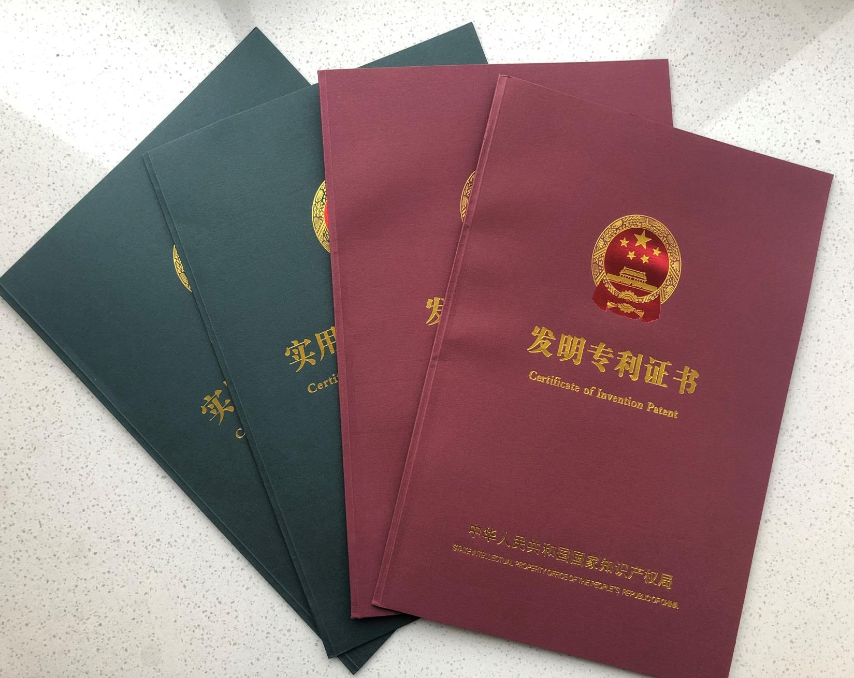
AEM WEEKEND SHARING
AEM周末分享
第320期
科技源于创新

Slide 2
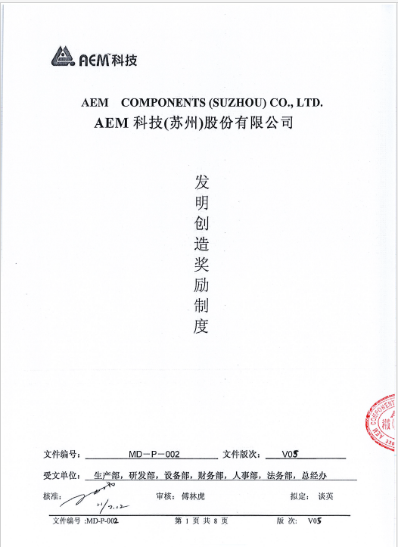
AEM WEEKEND SHARING
为促进公司科技创新与进步，保护发明人、专利权人合法权益，公司制定了《发明创造奖励制度》，鼓励员工在完成本职工作的同时，多提好点子，多出金点子。

Slide 3
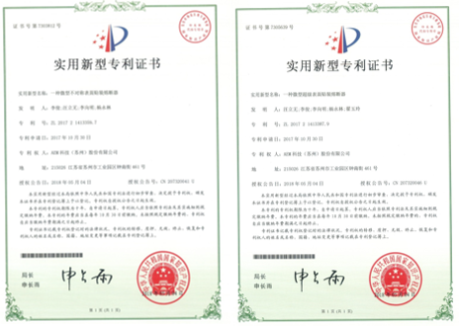
AEM WEEKEND SHARING
2018年5月4日，公司新授权专利2项。
截止目前公司已拥有有效授权专利50件。

Slide 4
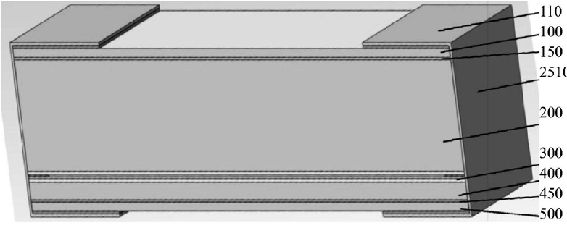
AEM WEEKEND SHARING
专利名称：一种微型不对称表面贴装熔断器
授权公告号：CN 207320041 U
授权公告日：2018.5.4
发明人：李俊、汪立无、李向明、杨永林
技术领域：本实用新型涉及电子保护元件领域，尤其是提供一种微型不对称表面贴装熔断器。

Slide 5
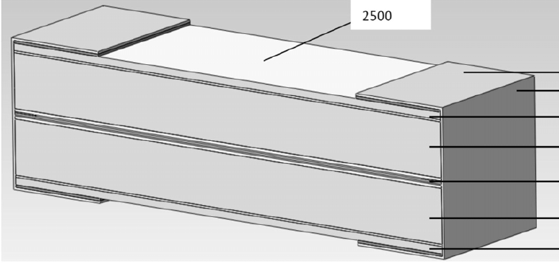
AEM WEEKEND SHARING
专利名称：一种微型超级表面贴装熔断器
授权公告号：CN 207320046 U
授权公告日：2018.5.4
发明人：汪立无、李俊、李向明、杨永林、翟玉玲
技术领域：本实用新型涉及电子保护元件领域，尤其是提供一种微型超级表面贴装熔断器。

Slide 6
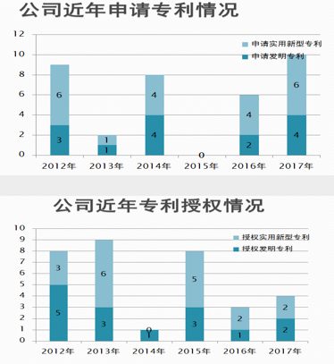
AEM WEEKEND SHARING
近年来公司不断增加在新产品研发及专利方面的投入，专利申请量和授权量也在逐年攀升。2015年公司入选苏州市第一批专利导航项目，2018年初，该项目顺利通过验收。

Slide 7
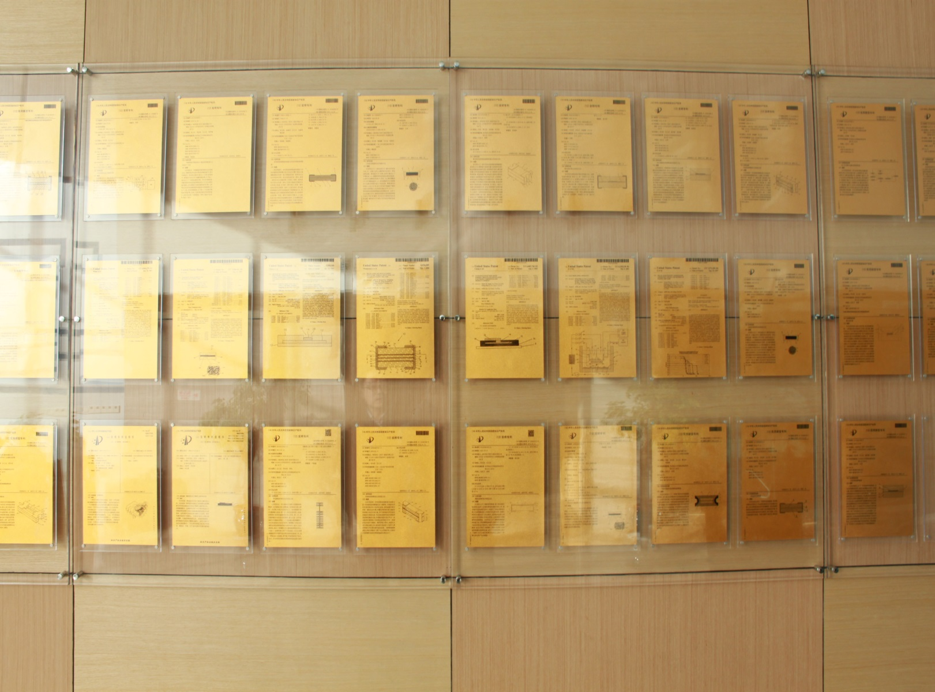

AEM WEEKEND SHARING
周末愉快！
共创 共进 共赢 共享
AEM科技人力资源部

